Slide 1

§6 函数的微分
微分的概念与定义
导数与微分的关系
微分的几何意义
微分形式的不变性

Slide 2
导数反映了函数因变量相对于自变量变化的快慢程度，即：函数的变化率。
微分指明, 当自变量有微小变化时，函数大体上改变了多少。

Slide 3






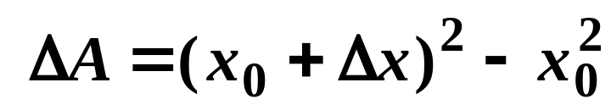

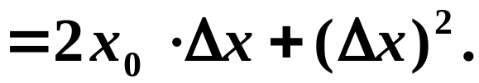




一、问题的提出
实例:正方形金属薄片受热后面积的改变量.

Slide 4
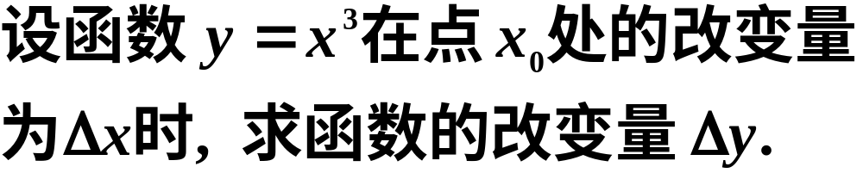
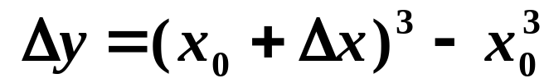
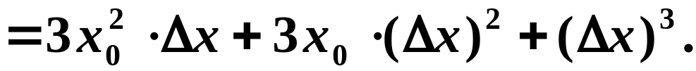

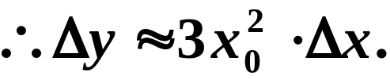
再例如,
既容易计算又是较好的近似值
问题: 一般函数y=f(x)是否也有 Δy=f(x+Δx)-f(x)=AΔx+o(Δx)? A是什么?如何求?

Slide 5
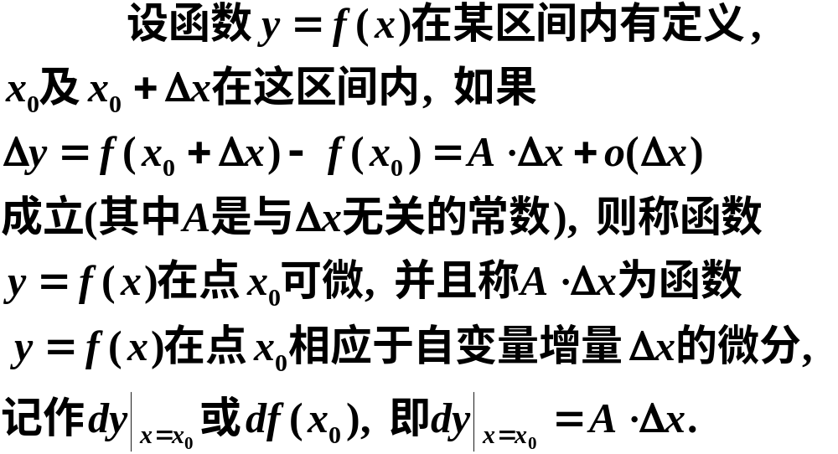
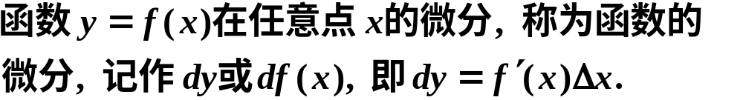
二、微分的定义
定义
(微分的实质)

Slide 6
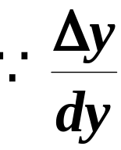
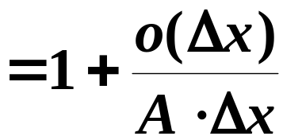

由定义知:

Slide 7
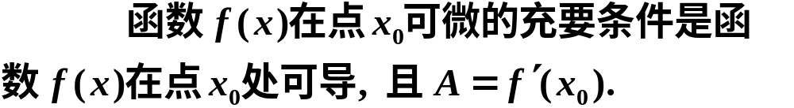

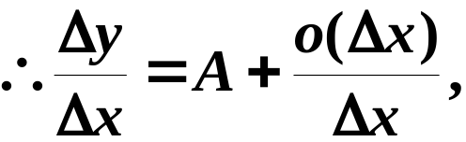

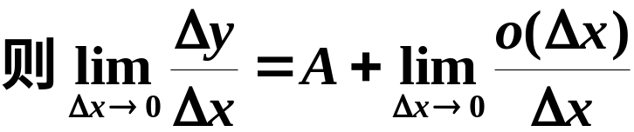

三、可微的条件
定理
证
(1) 必要性

Slide 8

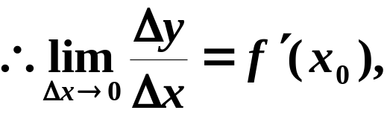
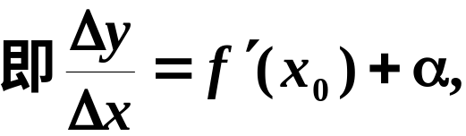


(2) 充分性

Slide 9


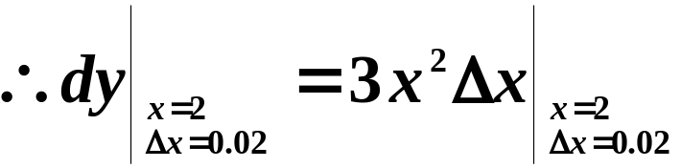

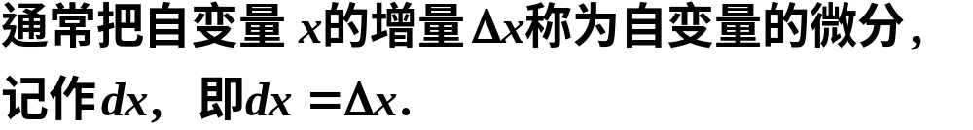
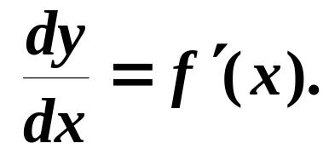

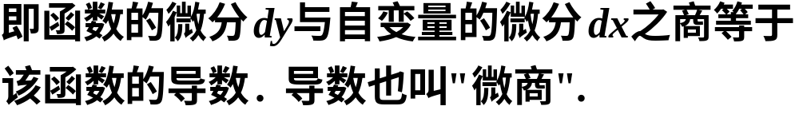
例1
解

Slide 10

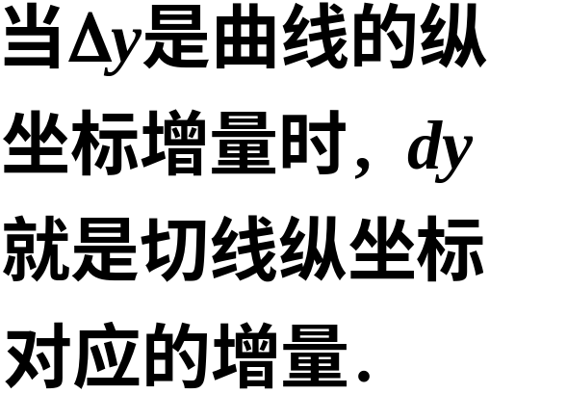









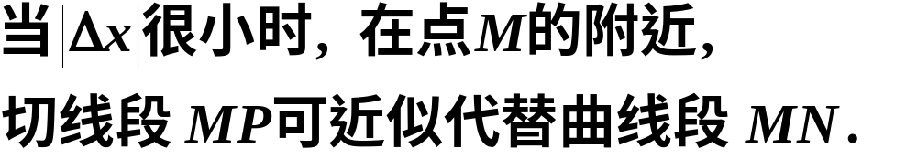
四、微分的几何意义
几何意义:(如图)
T
N
P
M
）
例: 已知曲线y=f(x)在x=1处的切线方程为2x-y+1=0,
求x=1处的微分.

Slide 11

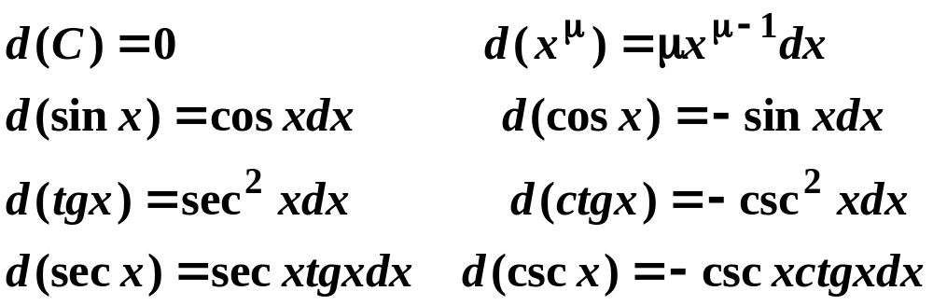
五、微分的求法
求法: 计算函数的导数, 乘以自变量的微分.
1.基本初等函数的微分公式

Slide 12
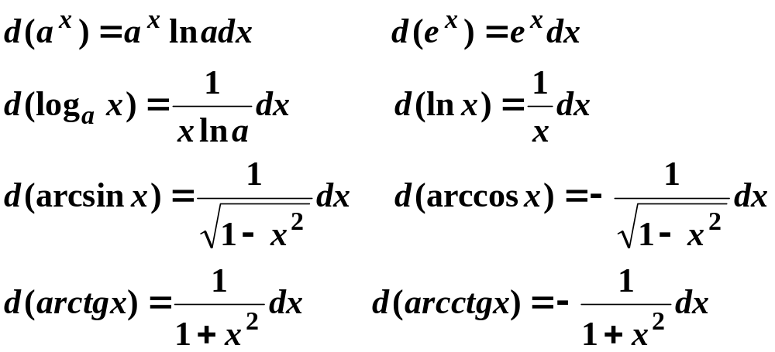
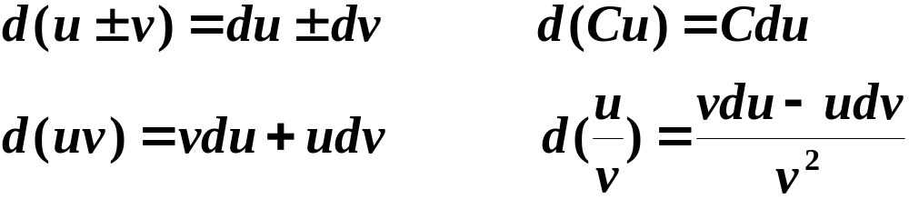
2. 函数和、差、积、商的微分法则

Slide 13
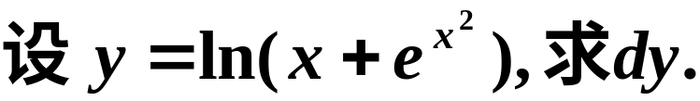
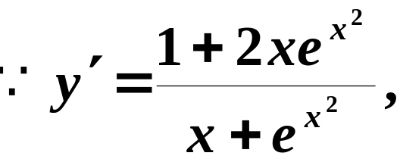
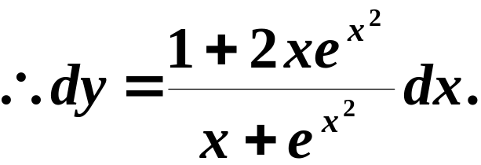


例2
解
例3
解

Slide 14
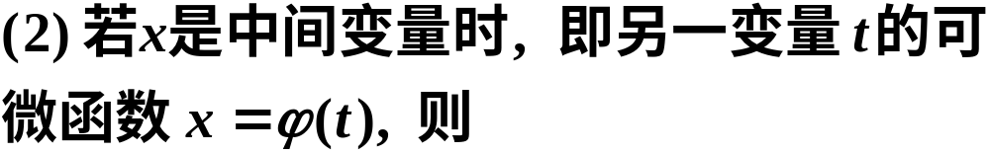



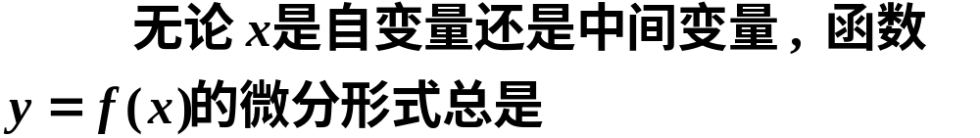
六、微分形式的不变性
结论：
微分形式的不变性

Slide 15








例3
解
例4
解

Slide 16
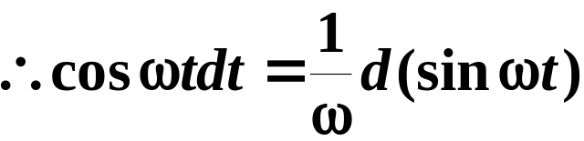
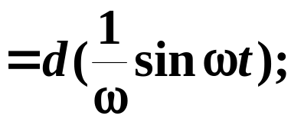
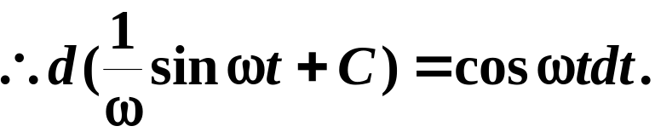
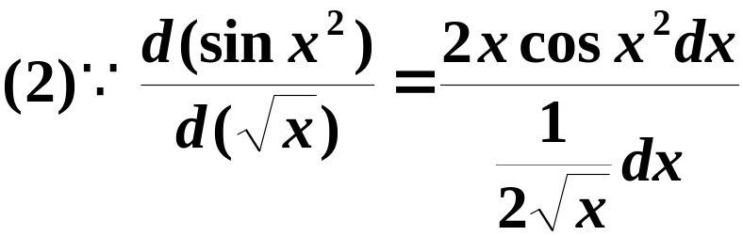

例5
在下列等式左端的括号中填入适当的函数,使等式成立.
解

Slide 17
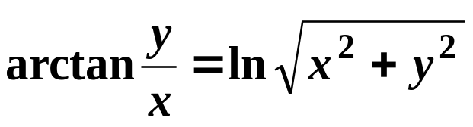
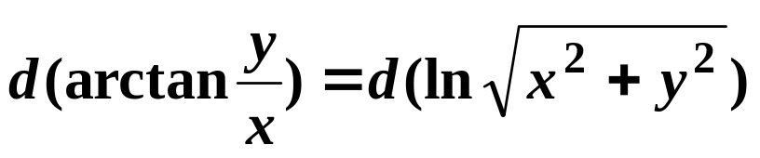
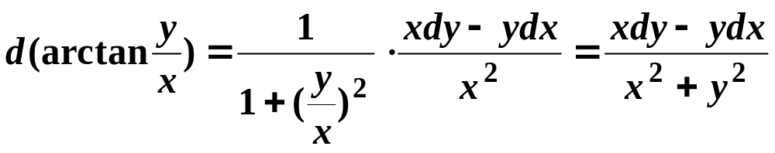
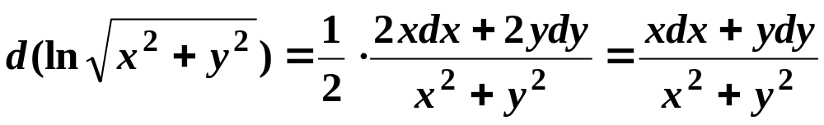
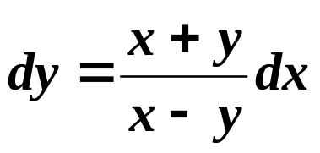
例6 设由 确定y为x的函数,求dy.
解 应用微分的运算法则及一阶微分形式的不变性,有
于是 xdy-ydx=xdx+ydy, .

Slide 18
七、微分在近似计算中的应用
计算函数增量的近似值
计算函数的近似值
误差估计

Slide 19
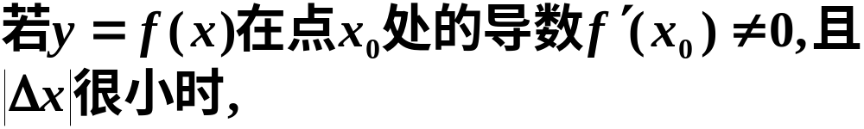
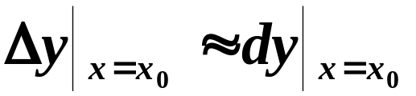

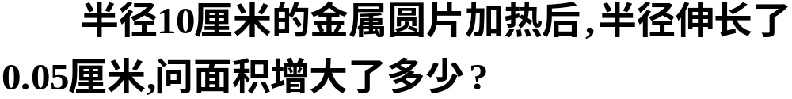





1、计算函数增量的近似值
例1
解

Slide 20






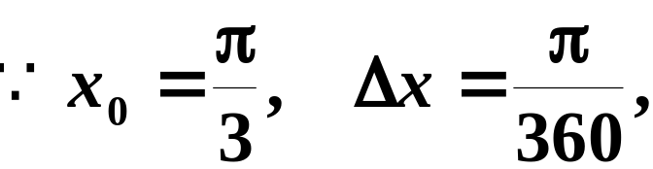
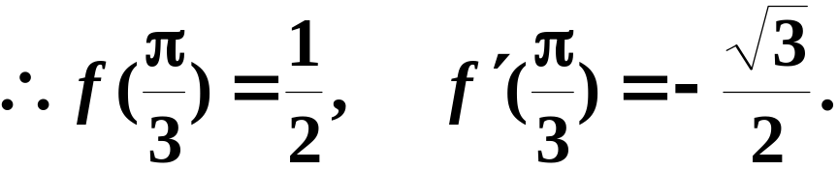
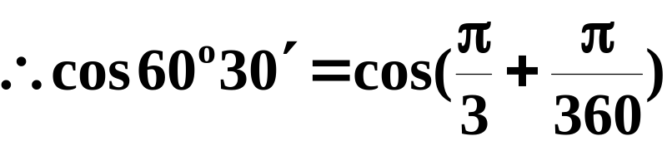
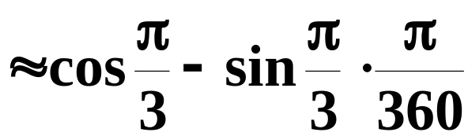
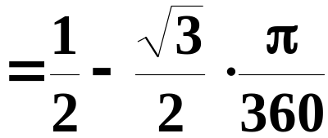

2、计算函数的近似值
例1
解

Slide 21



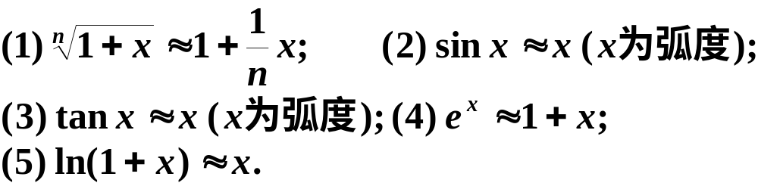
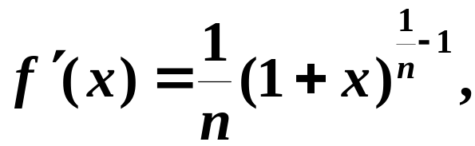

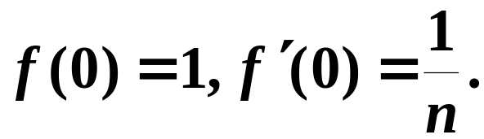
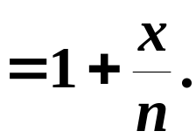

常用近似公式
证明

Slide 22








例2
解

Slide 23


3、误差估计
由于测量仪器的精度、测量的条件和测量的方法等各种因素的影响，测得的数据往往带有误差，而根据带有误差的数据计算所得的结果也会有误差，我们把它叫做间接测量误差.
定义：
问题:在实际工作中,绝对误差与相对误差无法求得?

Slide 24

办法:将误差确定在某一个范围内.
通常把绝对误差限与相对误差限简称为绝对误差与相对误差.

Slide 25










例3
解

Slide 26

小结
★
微分学所要解决的两类问题:
函数的变化率问题
导数的概念
函数的增量问题
微分的概念
求导数与微分的方法,叫做微分法.
研究微分法与导数理论及其应用的科学,叫做微分学.
★
导数与微分的联系:

Slide 27




★
导数与微分的区别:

Slide 28

思考
B

Slide 29




近似计算的基本公式

Slide 30

思考

Slide 31



解答

